Slide 1
Театр Кабукі
Підготувала учениця 11 класу: Журавель Вікторія

Slide 2
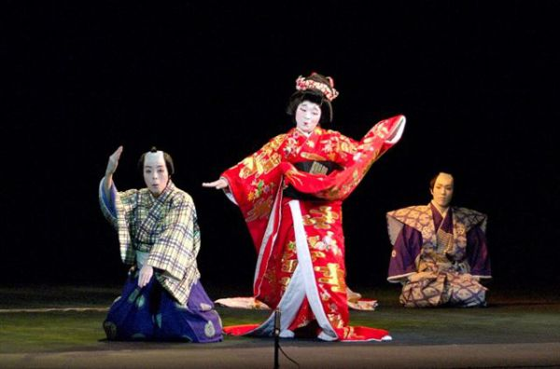
Жанр кабукі утворився в 17 сталітті на основі народних пісень і танців. Початок жанру поклала Окуні, служниця святилища Ідзумо Тайся, котра у 1602 р. стала виконувати новий вид театралізованого танця у висохлому руслі ріки неподалік Кіото. Жінки використовували жіночі та чоловічі ролі в комічних п'єсках, сюжетами яких були випадки з повсякденного життя. Новий жанр швидко став популярним, Окуні навіть запрошували виступати перед Імператорським двором. На гребні успіху нового виду театрального мистецтва почали виникати конкуруючі трупи, що дало початок зародженню театра кабукі, як сполучення драматичного і танцювального мистецтва, в якому всі ролі виконувалися жінками.
Спочатку, кабукі ставив переважно грубі та непристойні вистави; багато акторок вели аморальний спосіб життя. Через це для назви кабукі іноді використовували омонім

Slide 3
Театр Кабукі є демократичним театром Японії. Величні рухи супроводжувалися дзвінкими голосами юних танцівниць. Прекрасні виконавиці цього жанру підкорювали серця і простого люду, і вельмож Японії. Вони поступово додавали до своїх виступів романтичні та світські танцювальні рухи, виступаючи на відкритих сценах Японії під акомпанемент флейти і барабанів. Зрештою театр Кабукі став поєднанням традиційних стародавніх танців, сюжетів народних балад і віршованих імпровізацій та драматичного і танцювального мистецтва, в якому всі ролі виконувалися жінками.

Slide 4
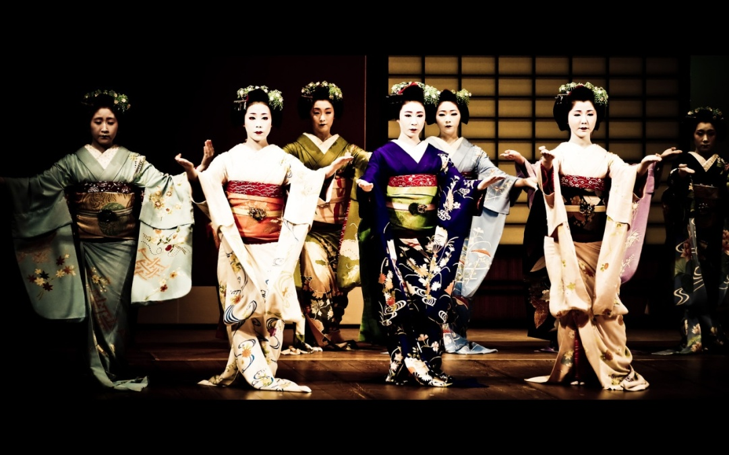
Саме слово «кабукі» означає мистецтво співу і танцю. Елементи пантоміми та комічні діалоги були привнесені акторами-чоловіками, які поступово зайняли місце жінок. Вистави Кабукі стали улюбленою розвагою простого народу Японії. Публічність жінок, які танцювали у Кабукі, не подобалася консервативній японській владі.

Slide 5
Врешті-решт жінкам було заборонено виконувати будь-які ролі у театрі Кабукі, і надзвичайної популярності набуло мистецтво оннагата — виконання всіх ролей театру чоловіками. І в наш час необхідною специфічною рисою театру Кабукі є те, що всі ролі у ньому виконуються чоловіками.
Рухи акторів, які виконують жіночі ролі, особливо граціозні, вишукані, їх убрання має довгий шлейф, а розкішно розписані віяла в руках додають особливої витонченості виступам. Не дивно, що в культурі сучасної Японії саме чоловіків вважають тими, хто зберіг традиційні жіночі риси, — ніжність, м’якість, чарівну вроду. Заборону участі жінок у Кабукі було скасовано понад сто років тому, але сучасні японські актриси не досягають вершин надзвичайної майстерності перевтілення чоловіків-акторів

Slide 6
Театр Кабукі має своєрідну особливість — це авансцена розташована просто у глядацькому залі. Зміна декорації відбувається прямо посеред акту, актори продовжують грати, а завіса не опускається. Робітники сцени одягнуті у чорне (вважаються «невидимими») у цей час змінюють декорації. Сьогодні театри Кабукі технічно удосконалені — з’явилися сцени, що обертаються, механічні люки, що значно підвищило ефектність театральних постановок.

Slide 7
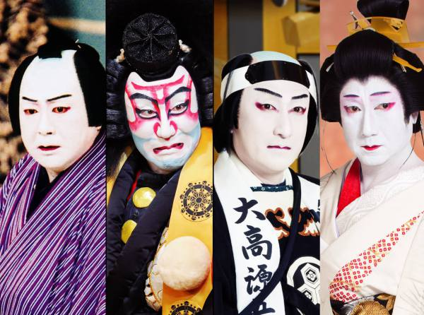
Характерними рисами театру Кабукі є «мова поз» та грим. Особливість чоловічого гриму — нанесення на обличчя кольорових ліній, кожна з яких має певний сенс. Жіночий японський грим відрізняється від європейського лише перебільшенням рис.

Slide 8
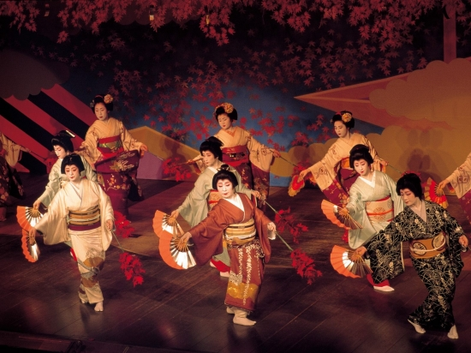
Театр Кабукі у наш час складається із трьох видів вистав: історичні п’єси (з придворного життя, п’єси про ворожнечу між феодалами); «простонародні» п’єси; танцювально-драматичні п’єси.

Slide 9
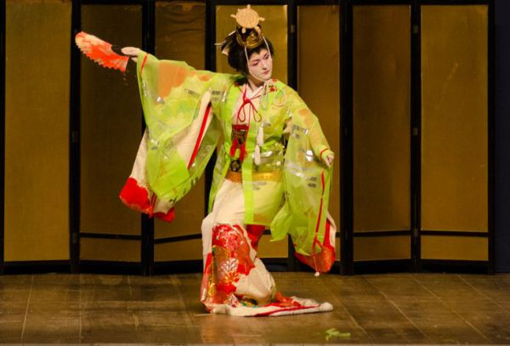
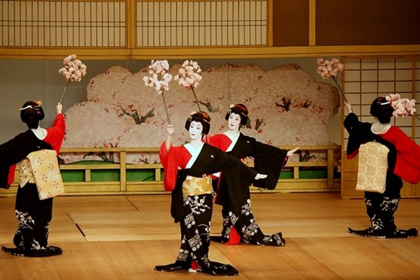
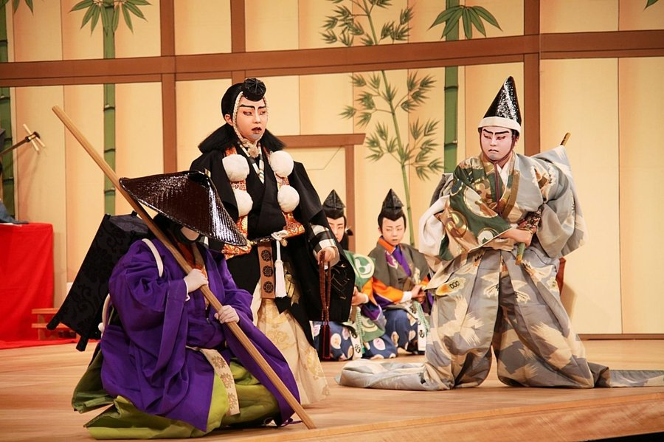
У сучасній Японії театр Кабукі — найпопулярніший вид театрального мистецтва серед усіх традиційних японських драматичних жанрів. Багато провідних акторів цього театру часто знімаються у кінофільмах і на телебаченні. 24 листопада 2005 р. театр Кабукі увійшов у «Третю Декларацію шедеврів усного спадку людства» ЮНЕСКО.

Slide 10
Дякую за увагу))

